Slide 1
一阶微分方程的
解法及应用
一、一阶微分方程求解
二、解微分方程应用问题

Slide 2
微分方程基本概念
微分方程 凡含有未知函数的导数或微分的方程叫微分方程．
微分方程的阶 微分方程中出现的未知函数的最
高阶导数的阶数称为微分方程的阶．
微分方程的解 代入微分方程能使方程成为恒等式的函数称为微分方程的解．

Slide 3
通解 如果微分方程的解中含有任意常数，并且任意常数的个数与微分方程的阶数相同，这样的解叫做微分方程的通解．
特解 确定了通解中的任意常数以后得到的解，叫做微分方程的特解．
初始条件 用来确定任意常数的条件.
初值问题 求微分方程满足初始条件的解的问题，叫初值问题．

Slide 4
一、一阶微分方程求解
1. 一阶标准类型方程求解
四个标准类型:
可分离变量方程,
齐次方程,
线性方程,
全微分方程
关键: 辨别方程类型 , 掌握求解步骤
2. 一阶非标准类型方程求解
(1) 变量代换法 —— 代换自变量
代换因变量
代换某组合式
(2) 积分因子法 —— 选积分因子, 解全微分方程
Notes:
参考L.P413-P414

Slide 5

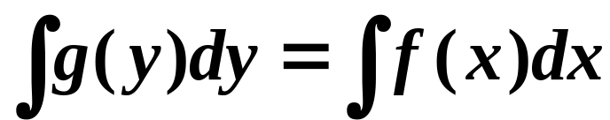
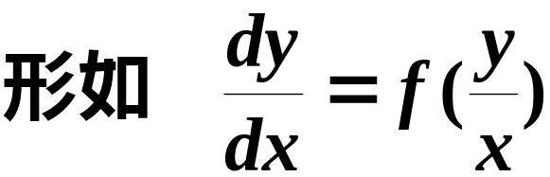
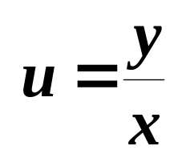
一阶微分方程的解法
(1) 可分离变量的微分方程
分离变量法
解法
(2) 齐次方程
解法
作变量代换

Slide 6
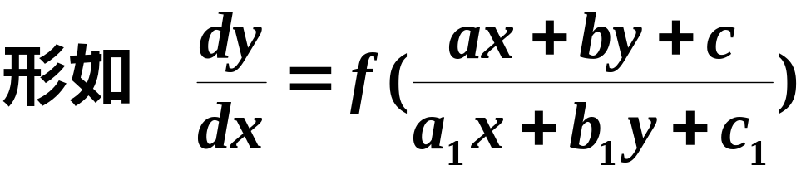

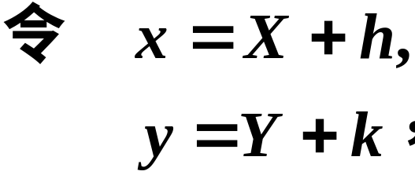
(3) 可化为齐次的方程
齐次方程．
否则为非齐次方程．
解法
化为齐次方程．
（其中h和k是待定的常数）

Slide 7
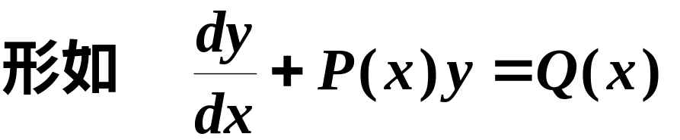


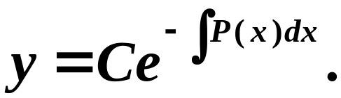
(4) 一阶线性微分方程
上方程称为齐次的．
上方程称为非齐次的.
解法
齐次方程的通解为
（使用分离变量法）

Slide 8
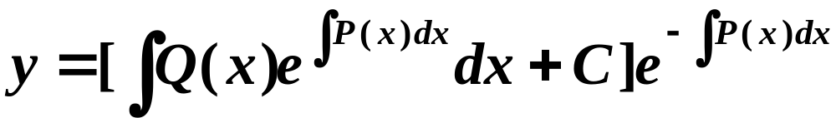
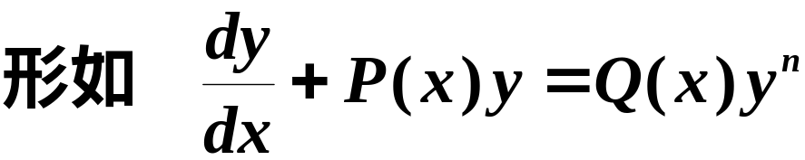



非齐次微分方程的通解为
（常数变易法）
(5) 伯努利(Bernoulli)方程
方程为线性微分方程.
方程为非线性微分方程.

Slide 9
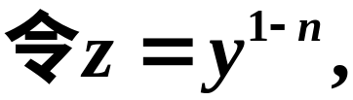
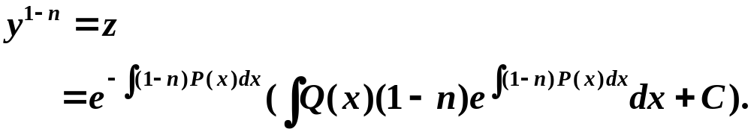
解法 需经过变量代换化为线性微分方程．
(6) 全微分方程
形如
其中

Slide 10
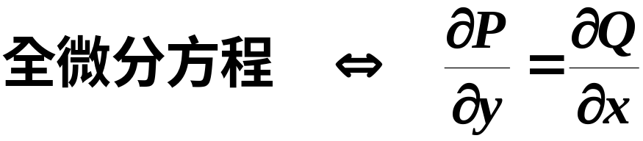
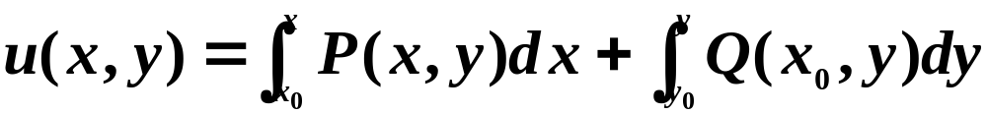
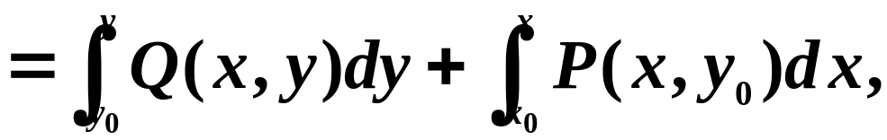

注意：
解法
(a)应用曲线积分与路径无关.
通解为
(b) 用直接凑全微分的方法.

Slide 11
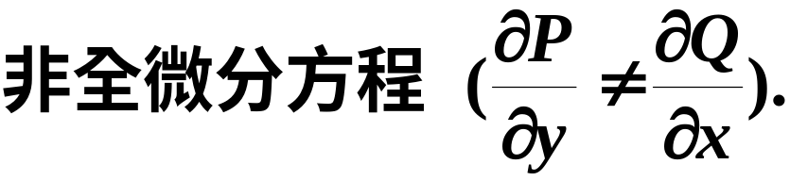
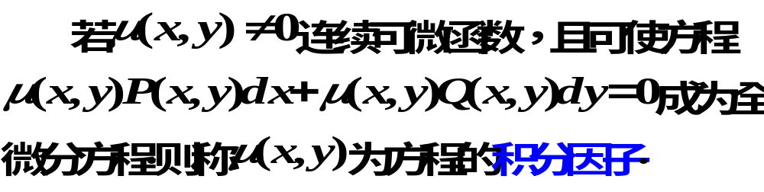
(7) 可化为全微分方程
形如

Slide 12
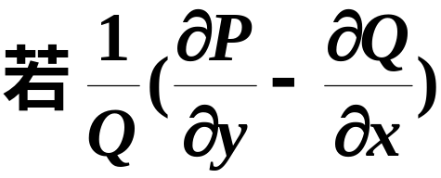
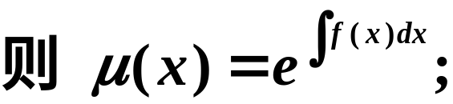

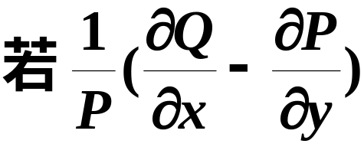
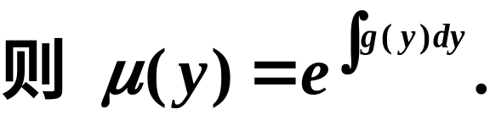

(a)公式法:
(b)观察法:
熟记常见函数的全微分表达式，通过观察直接找出积分因子．

Slide 13
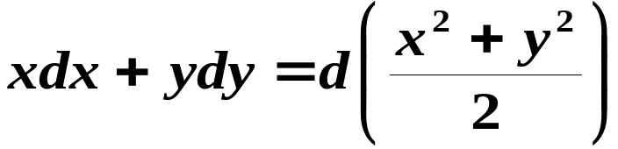
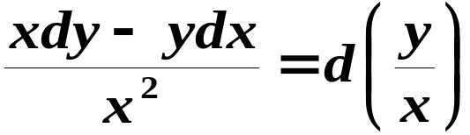
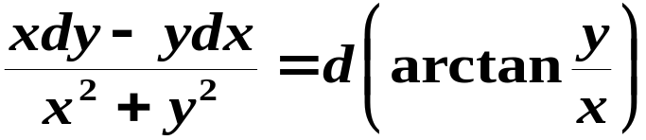
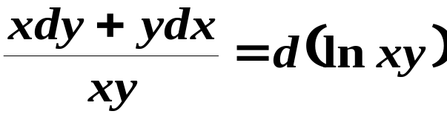
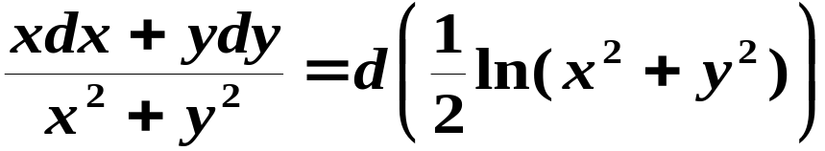
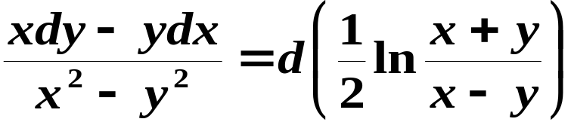
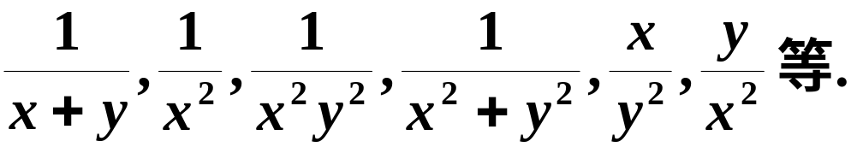
常见的全微分表达式
可选用积分因子

Slide 14
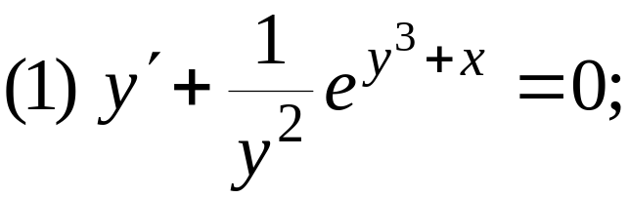
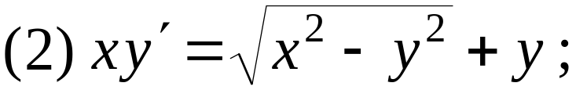
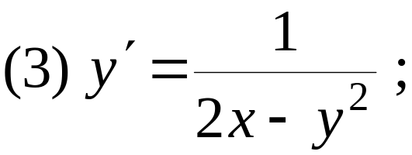
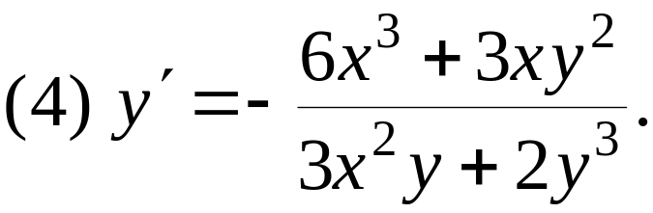
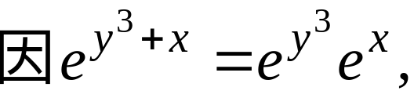
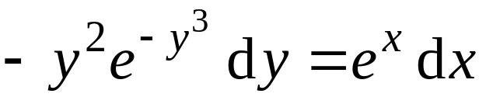
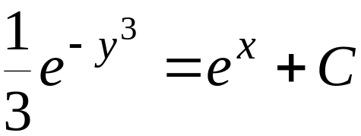
例1. 求下列方程的通解
提示: (1)
故为分离变量方程:
通解
Notes:
L.P415例1

Slide 15
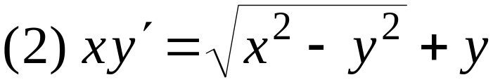
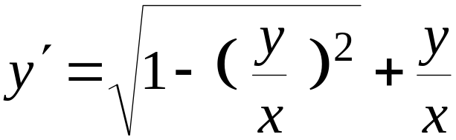
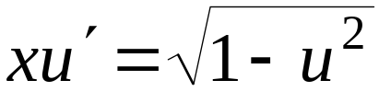
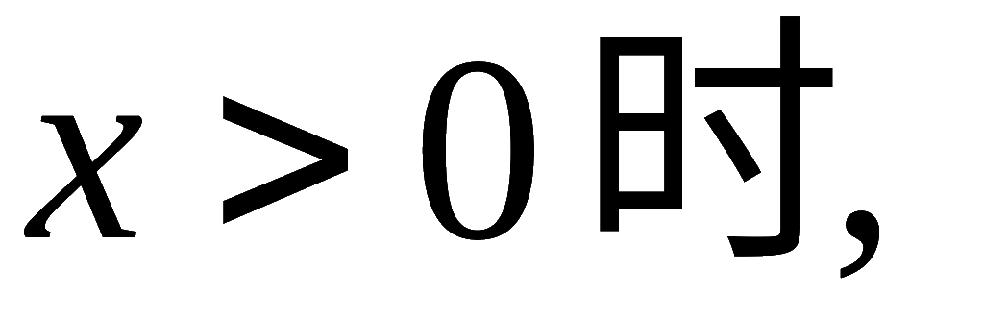
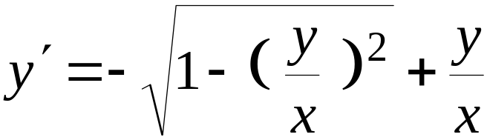

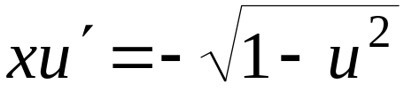
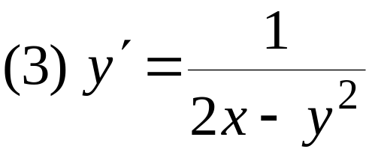
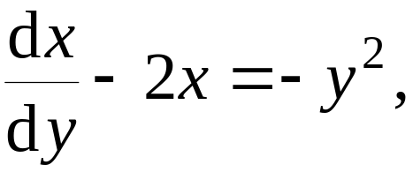
调换自变量与因变量的地位 ,
方程两边同除以 x 即为齐次方程 ,
令 y = u x ,化为分
离变量方程.
化为
用线性方程通解公式求解 .

Slide 16
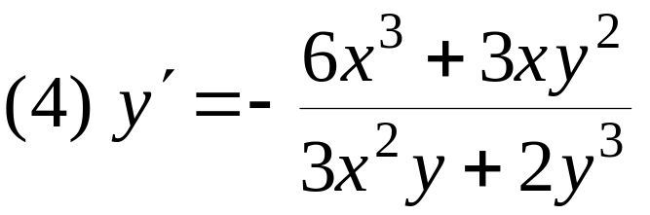
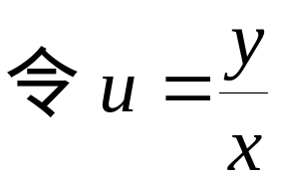
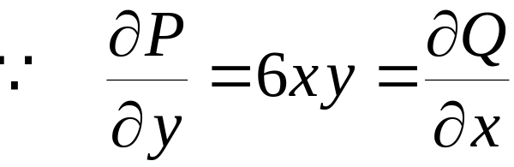
方法 1 这是一个齐次方程 .
方法 2 化为微分形式
故这是一个全微分方程 .

Slide 17

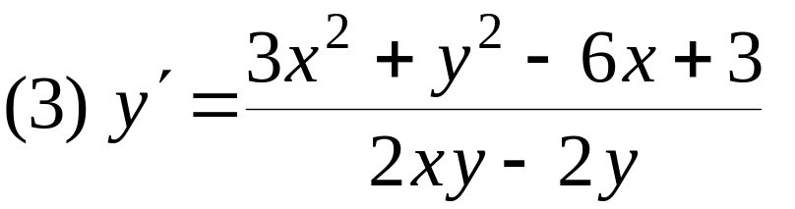
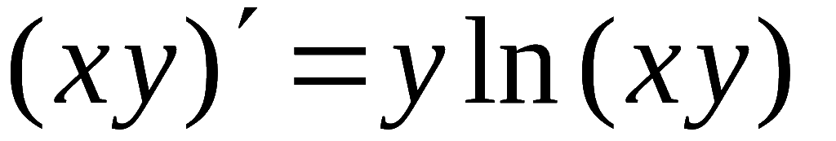
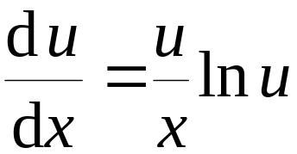
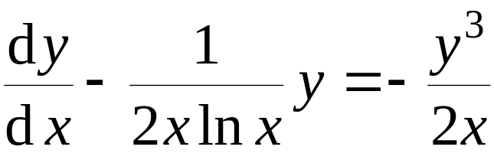
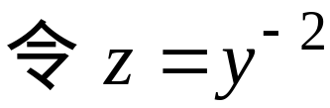
例2. 求下列方程的通解:
提示: (1)
原方程化为
令 u = x y , 得
(分离变量方程)
(2) 将方程改写为
(贝努里方程)
Notes:
L.P418例2

Slide 18



化方程为
令 t = x – 1 , 则
(齐次方程)
令 y = u t
可分离变量方程求解

Slide 19





变方程为
两边乘积分因子
用凑微分法得通解:

Slide 20




例3.
设F(x)＝f (x) g(x), 其中函数 f(x), g(x) 在(－∞,+∞)
内满足以下条件:
(1) 求F(x) 所满足的一阶微分方程 ;
(2) 求出F(x) 的表达式 .
(03考研)
解: (1)
所以F(x) 满足的一阶线性非齐次微分方程:

Slide 21






(2) 由一阶线性微分方程解的公式得
于是

